Slide 1
Sehtest
Dies ist der zweite Teil des Sehtest, den Sie zuvor beendet haben. Sie werden wieder Videos mit sich bewegenden geometrischen Formen sehen. Vor jedem Video werden Sie Anweisungen zum Anschauen des Videos erhalten.
Für einige Videos werden Sie gebeten sich vorzustellen die Formen sind Personen die miteinander interagieren. Wenn diese Videos vorbei sind, werden Sie gefragt: "Sind dies alle Freunde?".
Für andere Videos werden Sie gebeten sich vorzustellen, die Formen sind Autoscooter. Wenn diese Videos vorbei sind werden Sie gefragt: "Haben die alle das gleiche Gewicht?"
Bei allen Fragen nutzen Sie KNOPF 1 für JA und
KNOPF 2 für NEIN.

Slide 2
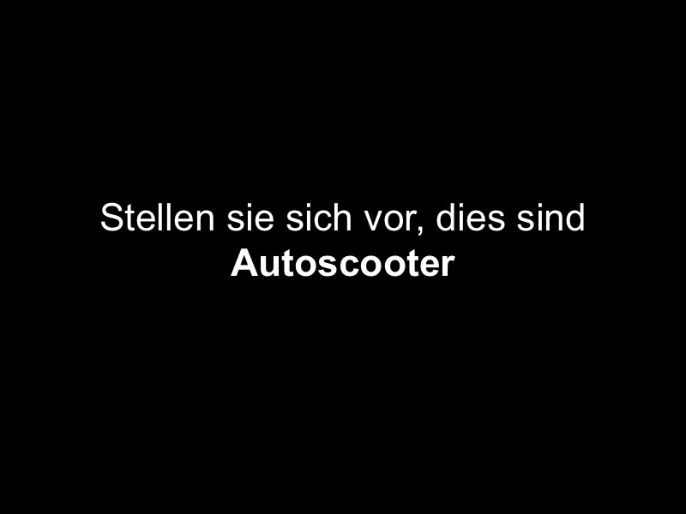

Slide 3
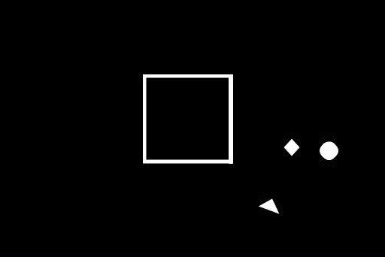

Slide 4
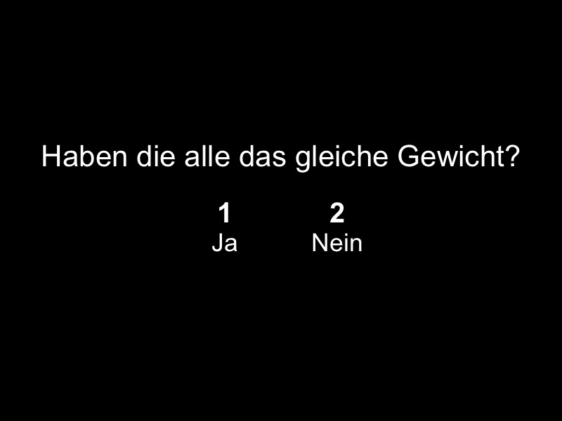

Slide 5
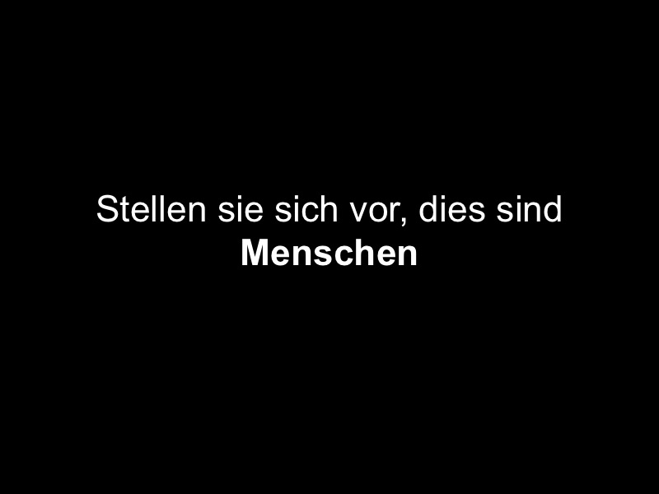

Slide 6
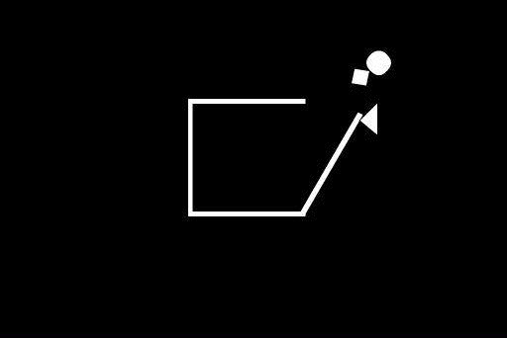

Slide 7
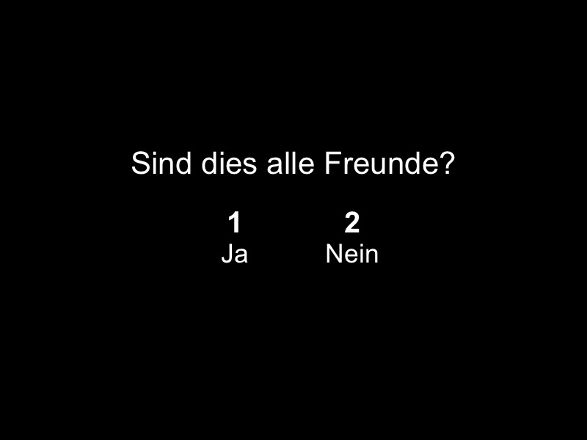

Slide 9
Richtig/Falsch Test
Für diesen Test werden Sie Fragen mit Richtig/Falsch Fragen zu Kurzgeschichten beantworten. Jeder Punkt des Tests hat zwei Teile. Im ersten Teil werden Sie eine Kurzgeschichte lesen. Wenn Sie die Geschichte gelesen haben, drücken Sie KNOPF 1 um zu zeigen, dass Sie fertig sind. Im zweiten Teil werden Sie eine Aussage zu der Geschichte sehen. Drücken Sie KNOPF 1 wenn Sie meinen die Aussage ist RICHTIG und KNOPF 2 wenn Sie denken ist FALSCH.
Sie werden nur eine gegrenzte Zeit zum Lesen jeder Geschichte und zum beantworten der Richtig/Falsch Einschätzung. Wenn die Zeit abgelaufen ist, wird der Test automatisch fortgeführt.

Slide 10
Foto-Bewertungstest
Sie werden Ja/Nein Fragen zu verschiedenen Fotos beantworten. Die Fotos werden in Serien von 9 Fotos präsentiert und Sie werden zu allen Fotos pro Serie die gleiche Frage beantworten. Drücken Sie KNOPF 1 um mit "Ja" und KNOPF 2 um mit "Nein" zu antworten. Sie haben begrenzt Zeit jedes Foto zu bearbeiten. Falls Sie bei einer Antwort unsicher sind, raten Sie einfach.

Slide 11
Schreibt die Person etwas auf?

Slide 12
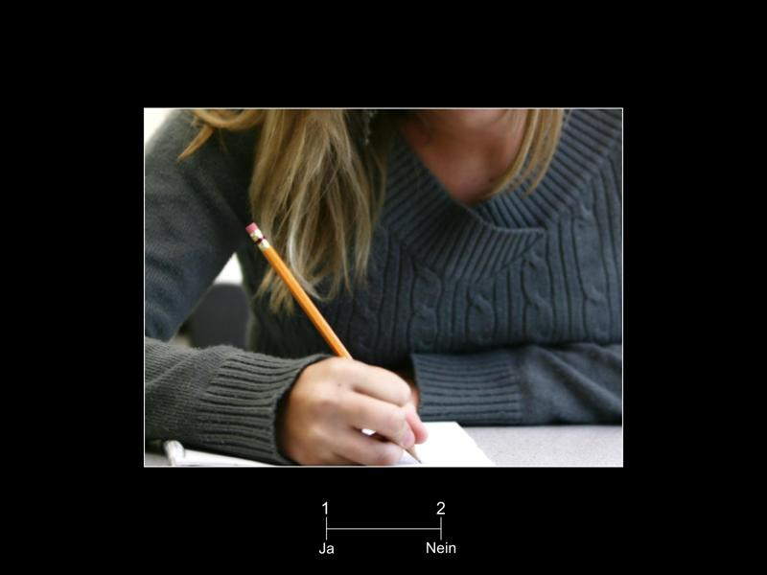

Slide 13
aufschreiben?

Slide 14
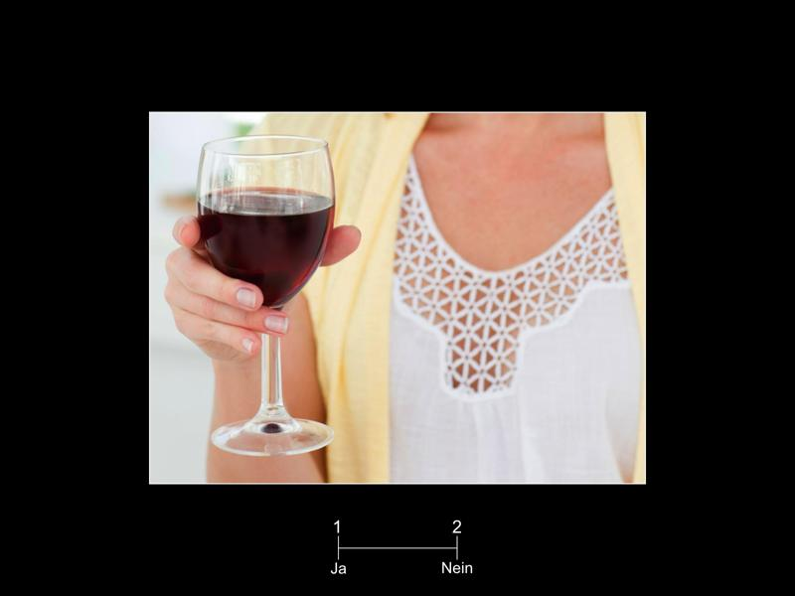

Slide 15
Foto-Bewertungstest
Sie werden Ja/Nein Fragen zu verschiedenen Fotos beantworten. Die Fotos werden in Serien von 9 Fotos präsentiert und Sie werden zu allen Fotos pro Serie die gleiche Frage beantworten. Drücken Sie KNOPF 1 um mit "Ja" und KNOPF 2 um mit "Nein" zu antworten. Sie haben begrenzt Zeit jedes Foto zu bearbeiten. Falls Sie bei einer Antwort unsicher sind, raten Sie einfach.

